Slide 1
AUDIZIONI PERIODICHE ARERA
10-11 settembre 2026
QUADRO STRATEGICO 2026 – 2029
Contributo delle Associazioni Assopetroli-Assoenergia e Federmetano

Slide 2
Capitolo 1
Dati e quadro del settore

Slide 3




GNC per autotrazione in Italia
GNC
1.610 PV pubblici, di cui
75 PV autostradali
180 PV GNL
738 mln/Sm³
-4% rispetto al 2024
RETE
DISTRIBUTIVA
EROGATO GNC
2025
(Dato al 31 Dicembre 2025
Fonte Osservaprezzi MIMIT)
(fonte dati SFBM – anno 2025)
~1 mln GNC e GNL
1,8% del totale
-2,7% rispetto al 2024
4 autovetture GNC
-99,7% r.tto al 2024
IMMATRICOLATO
2025
CIRCOLANTE
2025
(fonte dati ACI – anno 2025)
(fonte dati UNRAE)
GNC = GAS Naturale Compresso
GNL = Gas Naturale Liquefatto

Slide 4
Incidenza erogato autotrazione sul gas trasportato nella rete nazionale
Milioni di Sm³ | 2018 | 2019 | 2020 | 2021 | 2022 | 2023 | 2024 | 2025
Domanda complessiva di gas naturale^{*1} | 72.666 | 74.321 | 70.998 | 75.983 | 68.524 | 61.516 | 61.864 | 63.137
Erogato autotrazione^{*2} | 1.048 | 1.037 | 830 | 876 | 689 | 735 | 771 | 738
% autotrazione | 1,44 | 1,40 | 1,17 | 1,15 | 1,01 | 1,19 | 1,25 | 1,17
% autotrazione RT | 0,76 | 0,74 | 0,62 | 0,61 | 0,53 | 0,63 | 0,66 | 0,62
Una parte dell’erogato autotrazione è prelevato dalla rete di distribuzione: nel 2025, su 1.610 punti vendita presenti sul territorio nazionale, 862^{*3} sono collegati alla rete di trasporto.
I volumi autotrazione, rapportati agli impianti collegati al rete di trasporto, si riducono del 53% del totale nazionale.
*¹ Fonte: https://sisen.mase.gov.it/dgsaie/bilancio-gas-naturale
*² Fonte: dati Servizi Fondo Bombole Metano
^{*3} Di cui 826 allacciati alla RT di SRG e 36 allacciati alla RT di SGI, Fonte: sito SRG e sito SGI

Slide 5
Capitolo 2
OS.21 Accompagnare il
settore del GN in un
ottica di decarbonizzazione:
Regolazione misura gas e
Riforma AOP

Slide 6
Delibera 512/2021/R/gas: frequenza aggiornamento dati qualità del GN
Delibera 512/2021/R/Gas del 23 novembre 2021 «Riassetto dell’attività di misura del gas nei punti di entrata e uscita della rete di trasporto» e allegato A «Regolazione del servizio di misura sulla rete di trasporto del gas naturale (RMTG)» e ss. mm. ii.
Ambito applicazione: il servizio di misura è erogato attraverso gli impianti di misura nei punti di entrata e uscita della rete di trasporto → previsto nei Punti Di Riconsegna (PDR) verso impianti di consumo nella titolarità di Clienti Finali (CF) direttamente allacciati alla Rete di Trasporto (RT) (3.400 Punti di Riconsegna, di cui 862 autotrazione, su 1.610 della rete punti vendita di gas naturale per autotrazione).
Ruoli e responsabilità per attività di:
metering - installazione e manutenzione degli impianti di misura – responsabilità del soggetto titolare dell’impianto di misura (per es., i proprietari delle stazioni di servizio di gas naturale per autotrazione);
meter reading - raccolta dei dati di misura - responsabilità di ogni impresa di trasporto con riferimento agli impianti di misura connessi alla propria rete.
Requisiti e livelli di qualità del servizio di misura
tra i requisiti manutentivi, per gli impianti con Q_{erogazione} ≤ 4.000 Sm³/h e una P>5 bar (i PDR autotrazione rientrano in tale casistica), vi è la verifica di aggiornamento dei dati di qualità del gas nel dispositivo di conversione dei volumi con frequenza trimestrale; il relativo livello di qualità di servizio è l’indicatore D, definito come numero di giorni di ritardo sull’aggiornamento della qualità del gas rispetto alle specifiche e pari 7 giorni/anno;
Il mancato rispetto dei livelli di qualità prevede l’applicazione dei corrispettivi (penali) ai Clienti Finali.

Slide 7
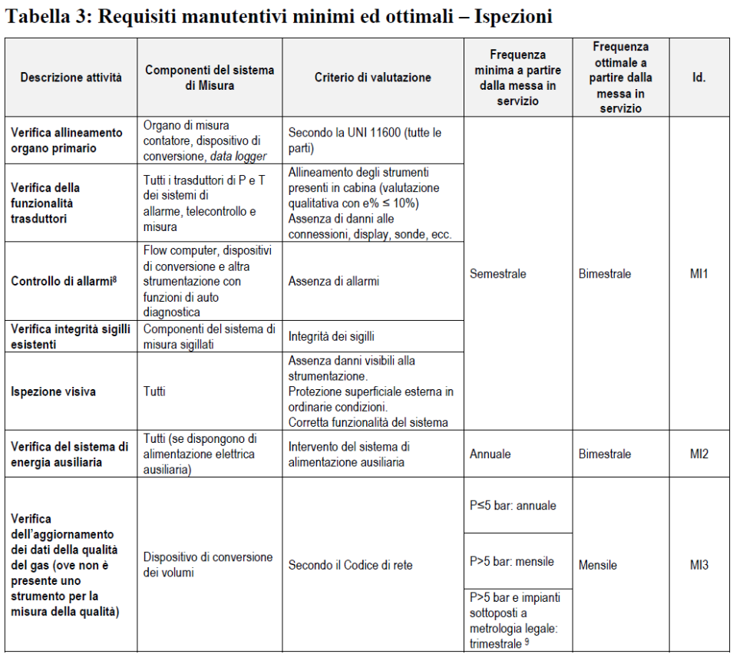
Frequenza aggiornamento dati qualità del GN
Fonte: RMTG aggiornata a giugno 2025
Installazione di Gas Cromatografo/Analizzatore di Qualità prevista per impianti con
Q_{ero}> 4.000 Sm³/h
I PDR autotrazione allacciati alla rete di trasporto rientrano in questa casistica

Slide 8
Criticità operative e di metrologia legale
ASSENZA DI AUTOMATISMO E COSTI OPERATIVI: L'aggiornamento del dato di qualità (inviato dal Trasportatore tramite Verbale di Misura entro il 10 del mese x+1, riferito alla media mese dell'AOP del mese) richiede l'intervento in campo di organismi abilitati, con costi interamente a carico dell'operatore. Il dato inserito risulta peraltro inevitabilmente sfasato nel tempo (x-1) rispetto al gas effettivamente erogato.
RIMOZIONE DEI SIGILLI E VERIFICHE METRICHE (DM 93/2017)^{*4}: Ogni aggiornamento fisico sul convertitore equivale a una rottura del sigillo metrologico, imponendo l'esecuzione di una nuova verifica metrica, i cui costi si sommano a quelli dell’aggiornamento del dato di qualità. Su scala nazionale operano solo 37 organismi abilitati, molti dei quali non svolgono attività su impianti con P>5 o non dispongono del personale necessario.
MANCATO ADEGUAMENTO NORMATIVO DA REMOTO: La richiesta inoltrata al MIMIT di consentire l'aggiornamento del dato di qualità da remoto da parte dell'esercente il meter reading per gli impianti soggetti a metrologia legale non ha trovato accoglimento, confermando l'impossibilità di automatizzare la procedura.
*⁴ Art. 4 comma 8 del DM 93/2017 del MiSE - Regolamento recante la disciplina attuativa della normativa sui controlli degli strumenti di misura in servizio e sulla vigilanza sugli strumenti
di misura conformi alla normativa nazionale e europea
*⁵ https://www.metrologialegale.unioncamere.it/elenchi-organismi-di-verificazione-periodica/elenco-degli-organismi-che-effettuano-la-verificazione

Slide 9
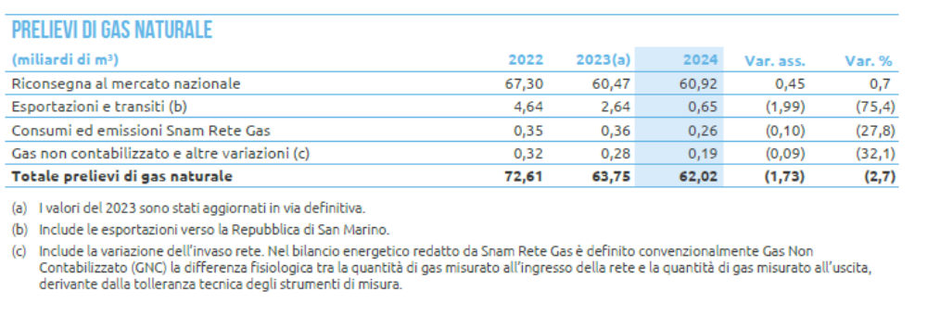
Richieste
Considerato che:
La frequenza trimestrale di aggiornamento del dato di qualità comporterebbe oneri rilevanti destinati a gravare sui PdR autotrazione collegati alla RT (che rappresentano meno dell'1% dei consumi nazionali), determinando una disparità di trattamento rispetto al settore industriale (caratterizzato da utenze con P≤5 bar, frequenza di aggiornamento annuale ma con volumi decisamente maggiori); ciò a fronte di benefici del tutto marginali in termini di riduzione del Gas Non Contabilizzato (GNC), oltretutto in presenza di un dato di analisi che non corrisponde al gas che viene effettivamente erogato e consumato in quel momento;
Tabella estratta dalla Relazione Finanziaria 2024 di Snam
La scadenza del periodo transitorio al 31.12.2026 richiede un INTERVENTO REGOLATORIO IMMEDIATO per evitare l'insorgere di penali e blocchi operativi dal 2027;
L'Autorità si era già mostrata aperta a valutare una revisione della frequenza di aggiornamento al termine della fase transitoria nella Delibera 377/2024/R/Gas;

Slide 10
Richieste
le Scriventi chiedono un intervento URGENTE di ARERA affinché
sia stabilita a regime, a partire dal 1° gennaio 2027, la frequenza MINIMA ANNUALE di aggiornamento del dato di qualità del gas sul dispositivo di conversione dei volumi per gli impianti con P>5 soggetti a metrologia legale (Tabella 3 RMTG), uniformandola a quanto già previsto per le utenze con P≤ 5 bar.
Eviterebbe oneri sproporzionati rispetto ai benefici attesi;
Consentirebbe la salvaguardia di un settore già fortemente penalizzato, senza compromettere gli obiettivi di sistema.

Slide 11
Delibera 512/2021/R/Gas: attestazione cause terze/esterne
Nell’art. 11 dell’allegato A - RMTG esclude la responsabilità dei soggetti titolari in presenza di cause di forza maggiore o cause esterne (danni/impedimenti causati da terzi per fatti non imputabili al responsabile).
Nel 2025, Snam ha tuttavia rigettato le attestazioni dei Titolari relative ai ritardi di consegna delle apparecchiature motivando il diniego tramite un'impropria estensione analogica della RQTG (Delibera 589/2023/R/gas) ^{*6}.
A seguito della tempestiva segnalazione formulata dalle Scriventi nel luglio 2025, l'Autorità è intervenuta con la Delibera 443/2025/R/gas, recependo i rilievi emersi e chiarito che:
le difficoltà di approvvigionamento,
il ridotto numero di fornitori qualificati e i malfunzionamenti massivi
costituiscono cause esterne non imputabili al titolare che dimostri la propria diligenza;
contestualmente,
ARERA ha incaricato il Trasportatore di allineare la propria procedura operativa a tali criteri.
^{*6} RQTG = Regolazione della Qualità del Servizio di Trasporto del Gas naturale per il sesto periodo di regolazione 2024 – 2027

Slide 12
Criticità riscontrate
Nonostante il chiaro quadro regolatorio, Snam ha aggiornato la procedura aziendale^{*7} mantenendo un fuorviante ed indebito richiamo alla RQTG, seguitando nei fatti a restringere l'ambito di riconoscimento delle cause esterne in palese contrasto con gli indirizzi dell'Autorità.
Come già evidenziato dalle Scriventi:
i fornitori/costruttori degli strumenti NON sono soggetti agli obblighi previsti dalla Delibera 512/2021/R/gas;
i tempi di approvvigionamento dipendono da dinamiche industriali e di mercato non condizionabili dal Titolare;
il numero di fornitori/costruttori degli strumenti è limitato;
gli strumenti sono specifici per linee di impianto e non sono immediatamente intercambiabili;
^{*7} https://www.snam.it/it/i-nostri-business/trasporto/misura-del-gas.html

Slide 13
Richieste
Alla luce di quanto esposto, le Scriventi chiedono che ARERA:
Assicuri il pieno e vincolante recepimento da parte di Snam delle disposizioni della Delibera 443/2025/R/gas, superando ogni prassi applicativa ostativa in materia di cause esterne (ritardi fornitori, indisponibilità componenti, criticità di mercato);
Imponga a Snam l'immediata eliminazione di qualsiasi richiamo analogico alla RQTG dalle proprie procedure operative;
Preveda un meccanismo di vigilanza e ricorso diretto presso ARERA affinché gli operatori possano impugnare i rigetti ingiustificati delle attestazioni operati dal Trasportatore.

Slide 14


DCO 165/2026/R/Gas: Articolazione tariffaria del servizio di misura
DCO 165/2026/R/Gas «Criteri di regolazione tariffaria e della qualità per il servizio di trasporto e misura del gas naturale per il 7PRT».
Accoglimento della sottoclassificazione di suddivisione della classe di portata 200-4.000 Smc/h in 2 sottoclassi, proposta dalle Scriventi al fine di:
Calmierare la sproporzione delle penali legate ai livelli di qualità del servizio incidenti sul settore dell'autotrazione, emerse chiaramente dal monitoraggio del 2024;
Introdurre equità nella differenziazione delle classi di portata per l'applicazione del corrispettivo CM_{CF}^{pdr} e del relativo tetto massimo di spesa (pari a 5 volte il corrispettivo stesso);
Allineare la regolazione tariffaria con la segmentazione tecnica già adottata sul portale di Snam Rete Gas (Portale Summer) in sede di censimento degli impianti di misura.
Criticità economica del corrispettivo CM_{CF} ^{pdr}
Mancato equilibrio economico per la fascia 200-1.200 Smc/h

Slide 15
Richieste
Alla luce di quanto esposto, le Scriventi chiedono ad ARERA di:
Riparametrare il valore del corrispettivo di metering per la classe di portata 200 Smc/h<Qero ≤1.200 Smc/h, a 1.550 €/anno/PDR; tale importo è coerente con un criterio di proporzionalità rispetto alla precedente classe unica 200 Smc/h < Qero ≤ 4.000 Smc/h e consente di ricostruire una progressione tariffaria più equilibrata tra le diverse classi di portata;
Adeguare l’importo cauzionale richiesto dal trasportatore nei casi di cessione dell’impianto di misura, portandolo al valore riparametrato di 1.550 euro.
Classe di Portata [Qero] | Corrispettivo metering 2026 previgente [€] | Corrispettivo metering 2026 Proposto (DCO) [€] | Corrispettivo metering 2026 Proposto dalle Scriventi
Qero ≤ 16 Smc/h | 31 | 31 | 31
16 Smc/h < Qero ≤ 65 Smc/h | 204 | 204 | 204
65 Smc/h < Qero ≤ 200 Smc/h | 459 | 459 | 459
200 Smc/h < Qero ≤ 1.200 Smc/h | 5.197 | 5.050 | 1.550
1.200 Smc/h < Qero ≤ 4.000 Smc/h |  | 5.400 | 5.400
4.000 Smc/h < Qero ≤ 30.000 Smc/h | 8.152 | 6.600 | 6.600
Qero ≥ 30.000 Smc/h |  | 10.100 | 10.100

Slide 16
Capitolo 3
OS.21 Accompagnare il
settore del GN in un
ottica di decarbonizzazione:
Regolazione dei sistemi
di distribuzione chiusi

Slide 17
Regolazione sistemi distribuzione chiusi: casistica autotrazione
Nel DCO 244/2026/A l’Autorità ha espresso l'intenzione di predisporre la regolazione dei sistemi di distribuzione chiusi del gas naturale, anche mutuando per quanto possibile le disposizioni già implementate per i sistemi di distribuzione chiusi dell’energia elettrica.
A tal proposito, le Scriventi ritengono fondamentale rappresentare all’Autorità una configurazione impiantistica comune a molti impianti di distribuzione di gas naturale per autotrazione:
Punto di consegna principale (ReMi): intestato a un singolo CF (proprietario o gestore del punto vendita);
Presenza di sub-contatori interni: installati a valle del gruppo di misura principale, con la sola funzione di contabilizzare i consumi per usi ausiliari e tecnologici interni al sito (es. caldaie per il lavaggio autoveicoli o riscaldamento dei locali di servizio);
Coincidenza soggettiva assoluta: sia la linea principale destinata all'autotrazione sia le linee interne sottese ai sub-contatori sono nella disponibilità del medesimo e unico soggetto giuridico (perfetta coincidenza di codice fiscale e partita IVA).
Volumi interessati: questi usi ausiliari sono caratterizzati da volumi insignificanti (500-1.000 volte inferiori al volume autotrazione, circa 50-150 Sm³/mese).

Slide 18
Osservazioni su Delibera 75/2026/R/gas
Le Scriventi evidenziano che:
Nella Deliberazione 75/2026/R/gas NON è riportata una formale e strutturale definizione di Rete Interna d'Utenza (RIU) gas, ma l'Autorità inquadra e descrive tale fattispecie associandola costantemente alla presenza di una "pluralità di clienti finali" (generalmente non noti all'impresa di trasporto);
Nella configurazione impiantistica comune a impianti di distribuzione di gas naturale per autotrazione manca il presupposto essenziale della pluralità di soggetti: la presenza di un unico cliente finale esclude a priori la configurabilità di una rete di distribuzione o di un Sistema di Distribuzione Chiuso (SDC);
Assenza di rischi per il bilanciamento e il sistema
l'eventualità di morosità del cliente finale comporta l'immediata sospensione della fornitura sull'intero ReMi principale, annullando alla radice qualsiasi rischio di prelievi indebiti o non allocati da parte di soggetti terzi.

Slide 19
Richiesta
Le Scriventi chiedono pertanto ad ARERA di:
Esplicitare chiaramente, nell'ambito dei prossimi provvedimenti di regolazione dei Sistemi di Distribuzione Chiusi (SDC) e delle Reti Interne d'Utenza (RIU) gas, che le configurazioni impiantistiche caratterizzate da un unico Punto di Consegna (ReMi) e da sub-misure interne adibite a consumi propri del medesimo soggetto giuridico NON rientrano nella definizione di RIU o SDC, esentandole da qualsivoglia ulteriore adempimento o tracciamento regolatorio destinato alle reti con pluralità di utenti.

Slide 20
Capitolo 4
Conclusioni

Slide 21
Conclusioni
In vista della definizione del Quadro Strategico 2026-2029, le Scriventi auspicano che l'Autorità accolga tempestivamente le istanze rappresentate.
Si ribadisce con forza che la fissazione della frequenza ANNUALE di aggiornamento dei dati di qualità a partire dal 1° gennaio 2027 rappresenta l'intervento IN ASSOLUTO PIÙ URGENTE E IMPRESCINDIBILE per l'intero settore. La scadenza imminente della fase transitoria (prevista per il 31 dicembre 2026) richiede un provvedimento regolatorio immediato: senza una decisione tempestiva di ARERA entro la fine dell'anno corrente, dal 1° gennaio 2027 centinaia di operatori si troverebbero esposti a problemi operativi, all'impossibilità oggettiva di reperire organismi abilitati per le verifiche metriche e al conseguente rischio di pesanti penali.
Tale intervento prioritario, unitamente alla corretta applicazione delle cause esterne di responsabilità, all’articolazione tariffaria del servizio di misura (corrispettivi di metering CM_{CF}^{pdr}) e alla netta perimetrazione escludente delle RIU/SDC per gli impianti con un unico CF, costituisce la precondizione essenziale di razionalizzazione e tutela per un comparto già fortemente provato. Tali interventi consentiranno di evitare gravosi e sproporzionati adempimenti gestionali, garantendo la prosecuzione e la sostenibilità del contributo fondamentale fornito dalla rete metano/biometano agli obiettivi di decarbonizzazione del Paese.

Slide 22
Grazie per l’attenzione

